Slide 1
EDA Adrian Pinilla Valbuena

Slide 2
Tras toda la propaganda,¿han recucido los fabricantes de coches el consumo de carburante?
He recopilado información de dos datasets distintos:
Emisiones de vehículos ---- https://www.kaggle.com/datasets/debajyotipodder/co2-emission-by-vehicles
Este primero incluye el consumo según el modelo y la marca del coche, y el tipo de carburante utilizado
Vehículos en USA ---- https://www.kaggle.com/datasets/nehalbirla/vehicle-dataset-from-cardekho
Este segundo incluye el modelo, marca y año de compra del coche
He unido los datasets en función de su marca y su modelo para poder tener cada coche con su año de compra y su consumición
La unión tiene un total de 14069 entradas

Slide 3
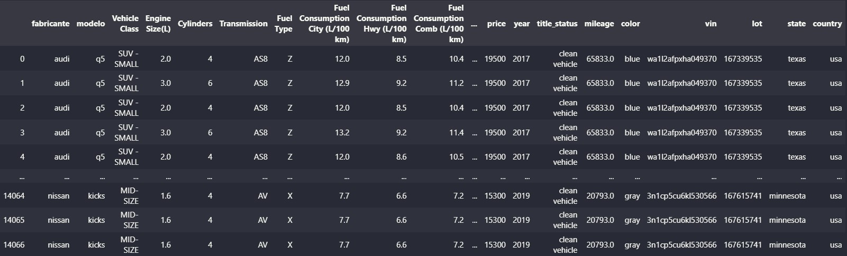
Variables

Slide 4
Variables
Los tipos de combustible son:
X = Regular gasoline
Z = Premium gasoline
D = Diesel
E = Ethanol (E85)
De entre todas las varibles solo han sido necesarias:
Marca,modelo,Fuel Type y las consumiciones en función de su gasto de carburante

Slide 5
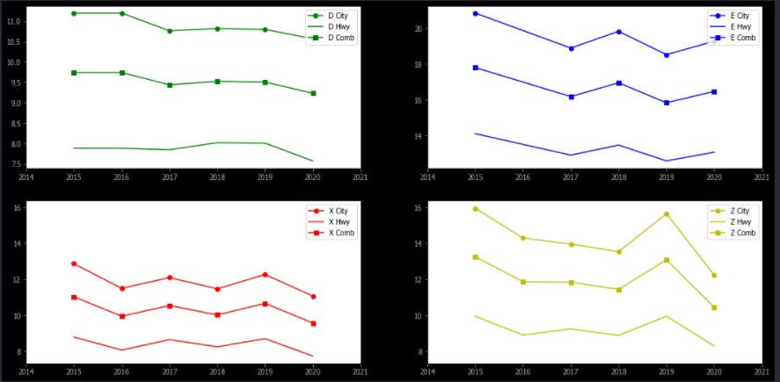
Resultado

